Slide 1


الدّرس الثّاني: النّباتات وأجزاؤها
هل تعرف ممَّ تتكوّن النّبتة؟؟
الأزهار
السّاق
الأوراق
الجذور
الثّمار
الفصل (1)..... الدّرس (2)

Slide 2
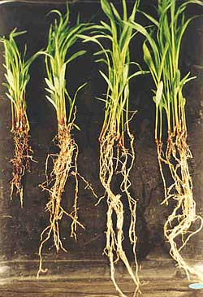
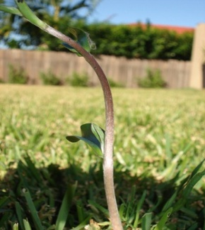
ما وظائف أجزاء النّبات؟
الجذور
تُثبّت النّبات في التّربة، وتَمتصّ الماء والأملاح الذّائبة فيه.
السّاق
يحمل الأَوراق، وتَنقل الماء والغذاء إِلى بقيّة أجزاء النّبات.
الفصل (1)..... الدّرس (2)

Slide 3
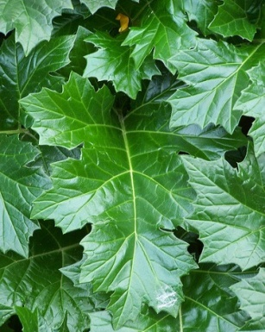
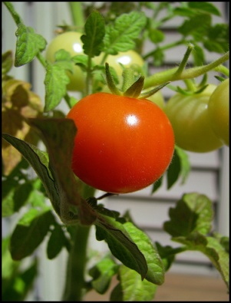
الأوراق
تستفيد من الهواء وضوء الشّمس في صنع غذائها
الثمّار
تغلّف البذور وتحميها
الفصل (1)..... الدّرس (2)

Slide 4

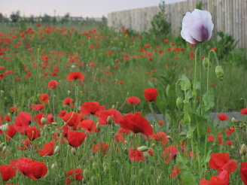
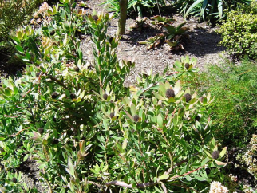
هل تختلف النّباتات عن بعضها البعض؟
انظر للصّور أمامك.. هل جميع النّباتات متشابهة؟
هل جميع النّباتات تتشابه في طولها؟ هل جميعها مُزهِرة ( لها أزهار) ؟
تختلف النّباتات عن بعضها البعض في:
1- شكلها، فبعضها لها أزهار وبعضها الآخر لا.
2- شكل الأوراق وسمك السّاق، فبعضها لها ساق رفيعة وأخرى لها جذع
( ساق كبيرة).
3- طولها، فبعض النّباتات طويلة، وبعضها قصيرة.
الفصل (1)..... الدرس (2)

Slide 5
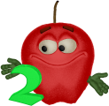
نشاط -2-
هل تؤكل جميع أجزاء النّبتة؟ ابحث مع زملائك عن أسماء نباتات تؤكل أجزاؤها المختلفة.

